Slide 1
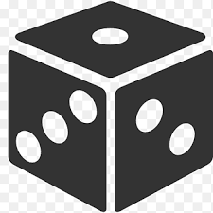
project
이수종 이정우 임누리 최근영
Yacht
Dice
Java Team Project

Slide 2



contents
1.Introduce
Team
2.Overview
3.Scenario
4.Code
5.Commenting
Enjoy

Slide 3
first
01.
Introduce

Slide 4
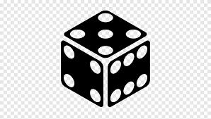
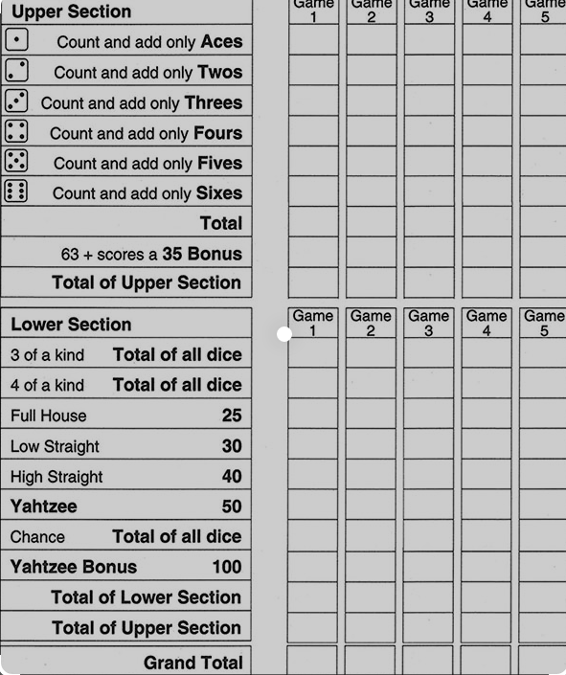
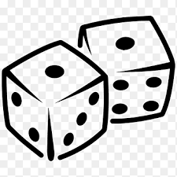
Developer
Team project / Yacht Dice
Member
「Leader 이수종
이정우
임누리
최근영 」

Slide 5
second
02.
Overview

Slide 6
overview
course
▶ 자바콘솔로 구현 가능한 프로젝트 논의
▶ 텍스트 기반 턴 제 주사위 게임 구상
▶ Yacht주사위 게임 룰을 적용한 게임개발결정
▶ 제어문|컬렉션 프레임워크|Stream|Scanner|Thread 등
응용 및 실력향상을 목표로 설정
▶ 룰 자체에 많은 경우에 수가 있어 코딩능력향상에도 많은 도움을 줌

Slide 7
Third
03.
Scenario

Slide 8
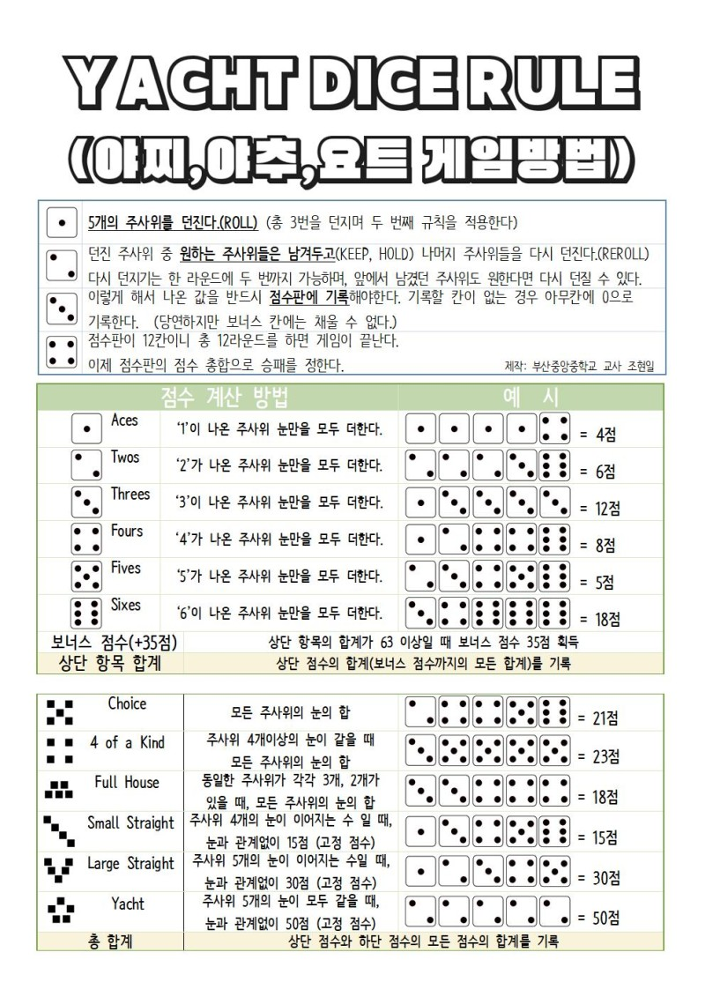
scenario
course
▶ 룰에 맞는 코드 구현

Slide 9
Fourth
04.
Code

Slide 10
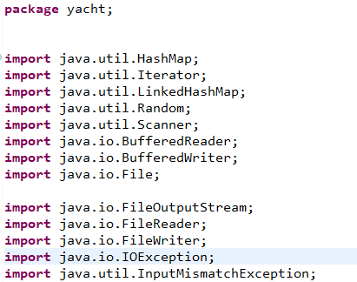
code
▶ package생성 및 필요한 기능 import

Slide 11
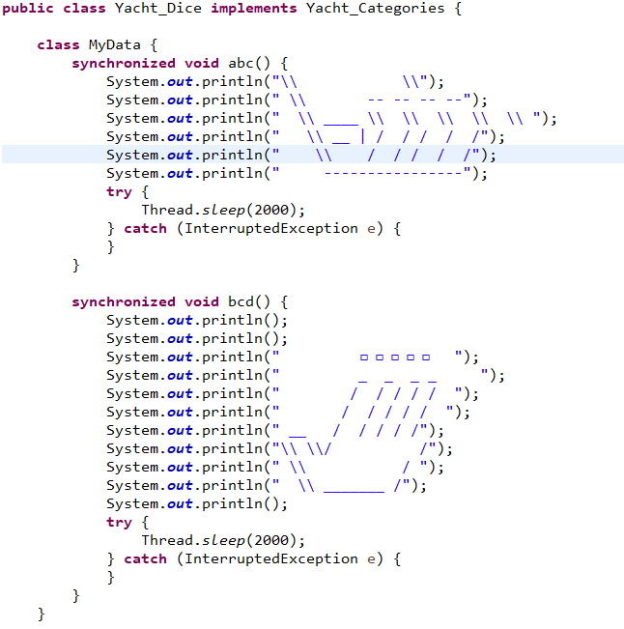
code
▶ 주사위를 굴릴 때 마다
콘솔화면에 주사위 굴리는 모션 구현

Slide 12
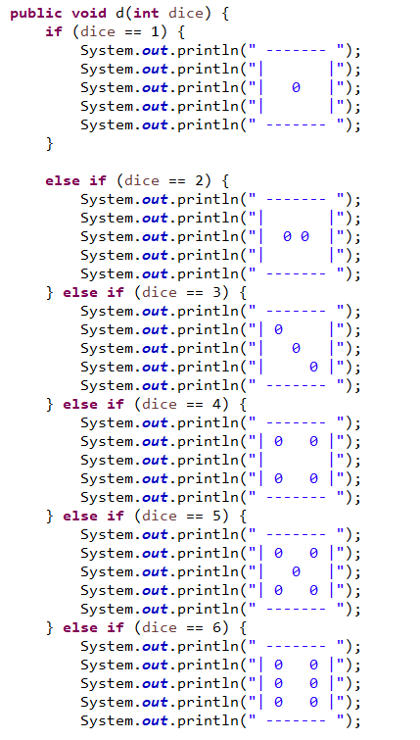
code
▶ 콘솔에 주사위 눈금 출력

Slide 13
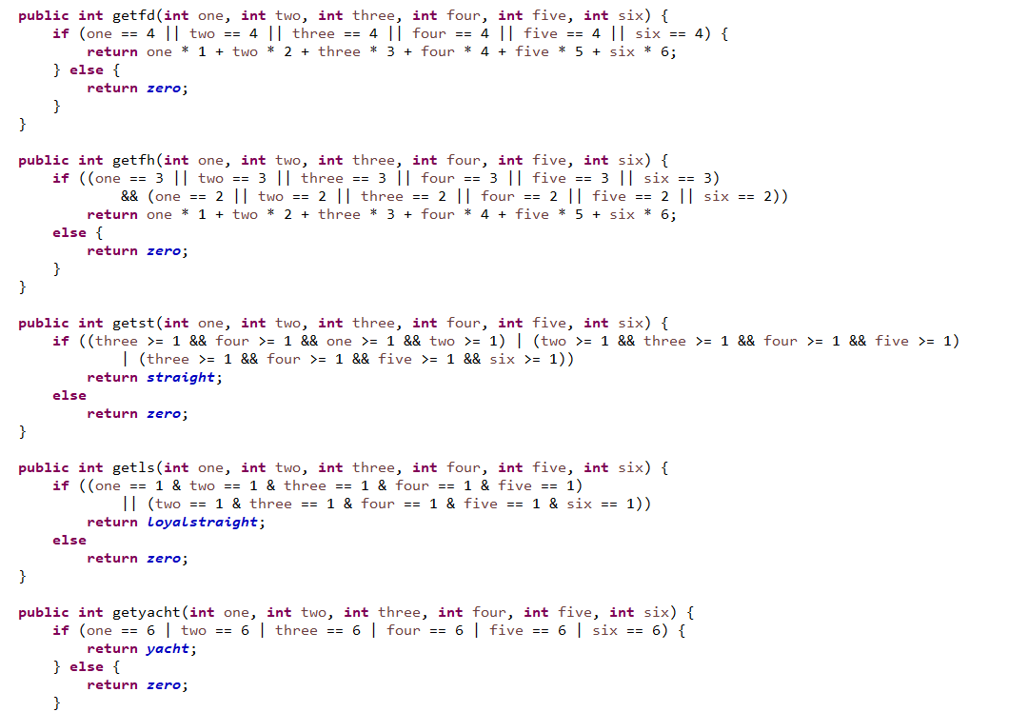
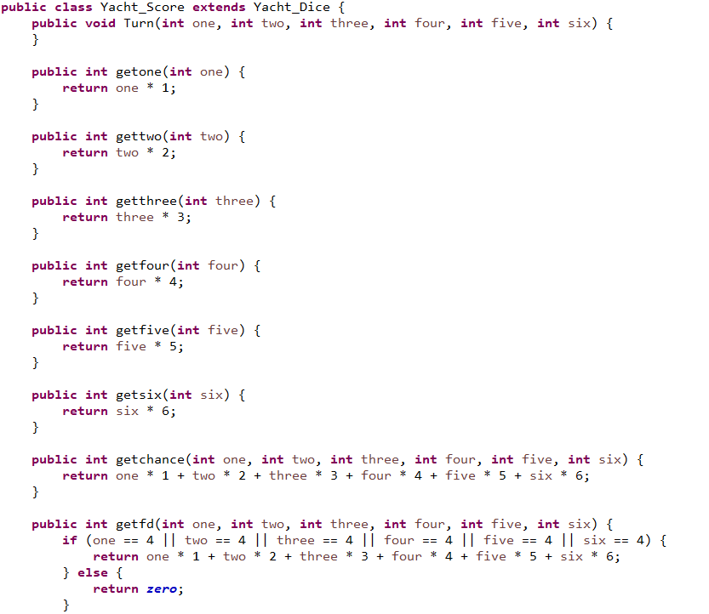
code
▶ 점수 계산을 위해
클래스와 메서드 구현

Slide 14
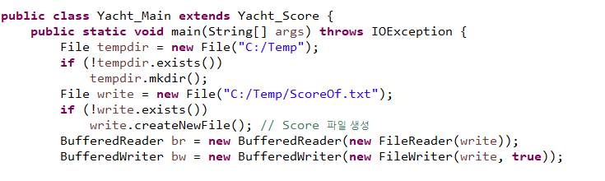
code
▶ 게임실행
플레이어가
규칙에 따라
키보드에 입력한 값을
콘솔과
점수판(텍스트파일)에
보여주기 위해 입출력기능 구현

Slide 15
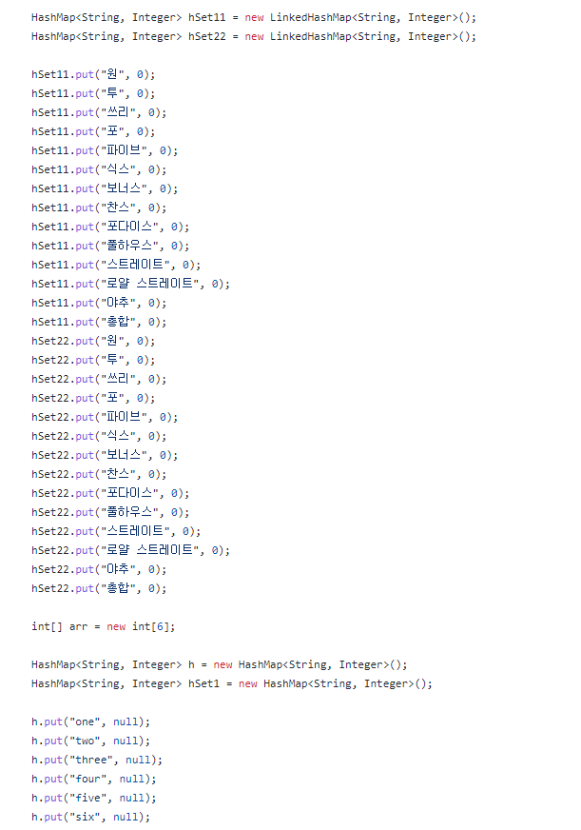
code
▶점수계산 옵션을 효율적으로
관리하기 위해 hashmap사용

Slide 16
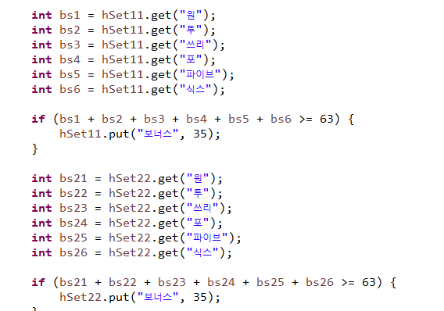
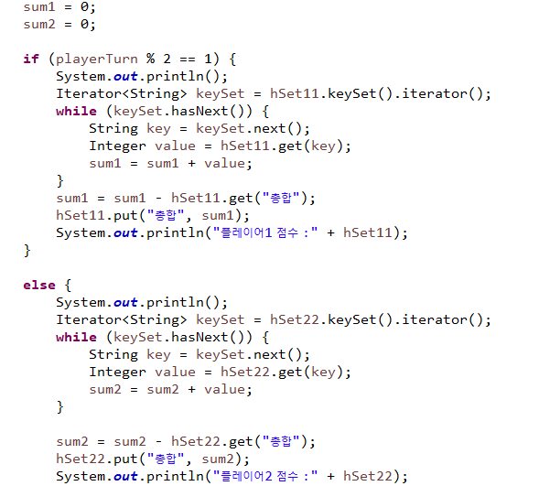
code
▶ 룰에 맞는 코드 구현
총점을 구하기 위한 코드 →
보너스 점수를 위한 코드

Slide 17
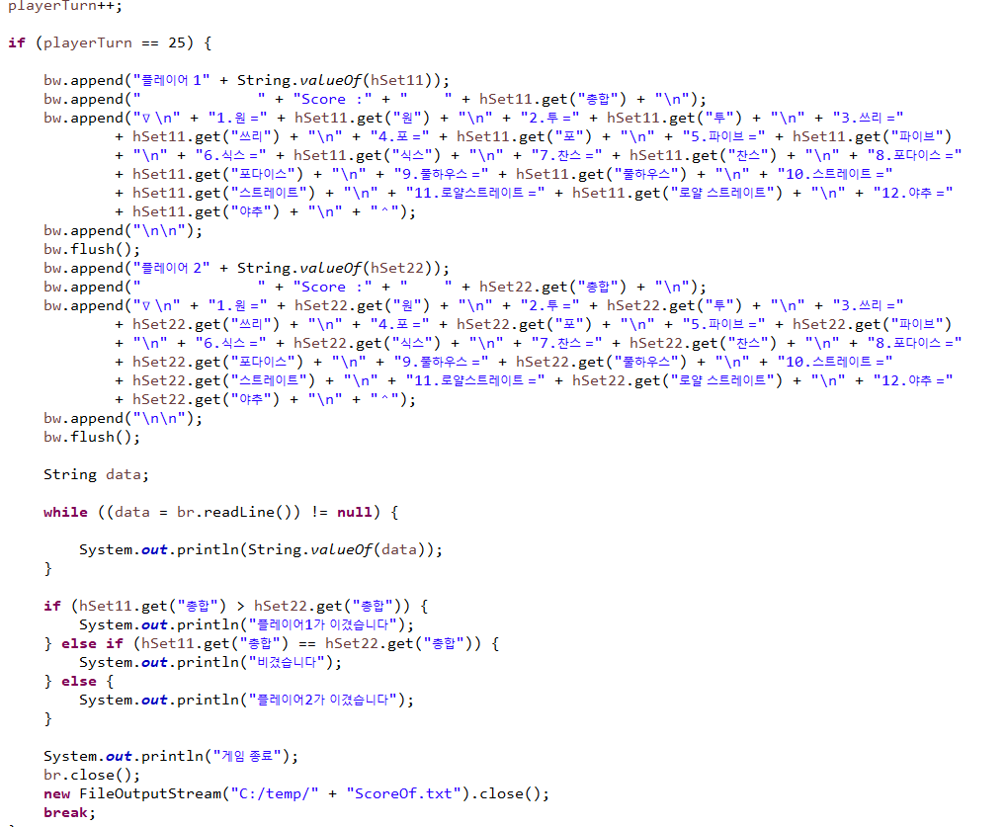
code
▶ 플레이어 1과 2의 결과에 따라
승패결정
점수판의 결과를 콘솔에 출력
턴이 종료됨에 따라
점수판 초기화

Slide 18
Fifth
05.
게임 실행

Slide 19
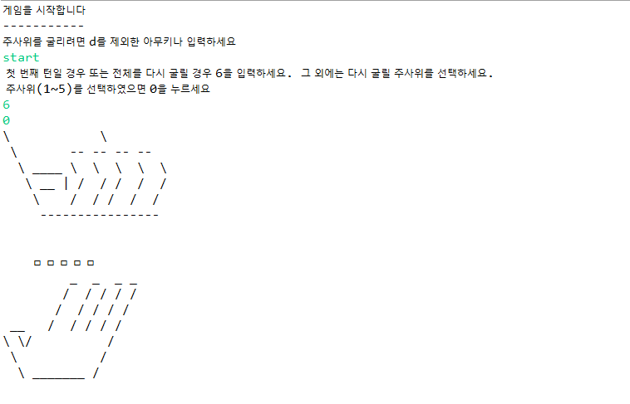
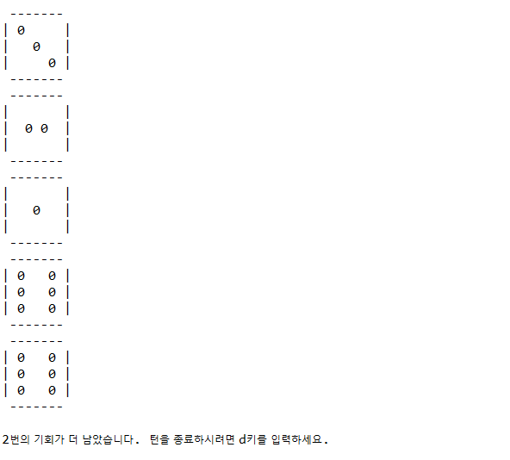
output
▶ 플레이어1과 플레이어2로 설정
정해진 키로 게임 시작시 모션과 함께
주사위를 던짐
▶모션이후 다섯개의 주사위가
랜덤으로 나오게 되고 원하는 패가 나왔을 시 종료가능

Slide 20
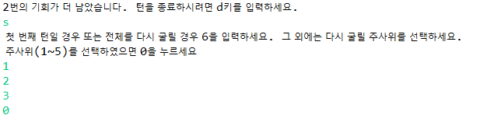
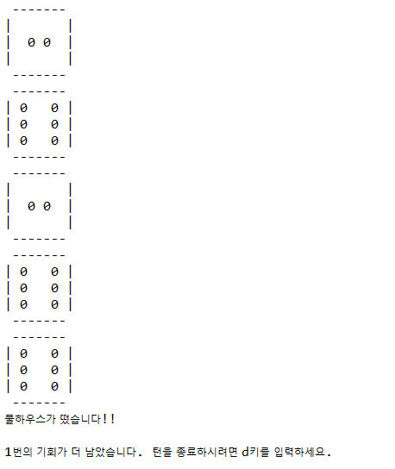
output
▶ 원하는 주사위는 숫자를 통해
다시 돌리기 가능
▶ 돌린 주사위를 통해 패가생성
되었고 입력된 코드를 통해 패의
생성을 알림

Slide 21
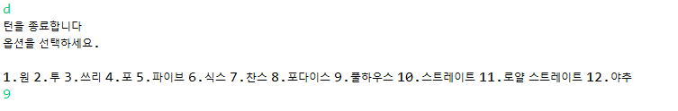
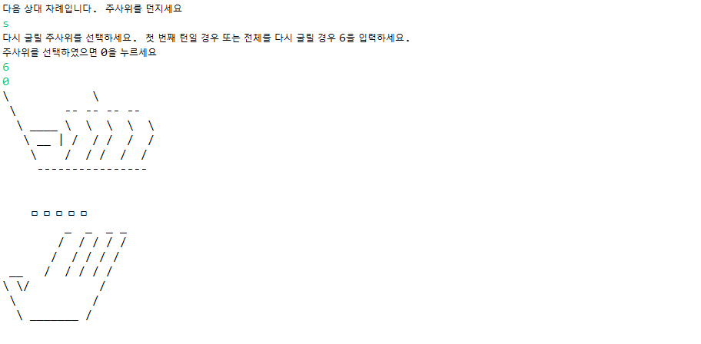
output
▶ 턴종료후 원하는 옵션을 선택하여 점수 생성
▶ 플레이어2의 턴이 시작

Slide 22
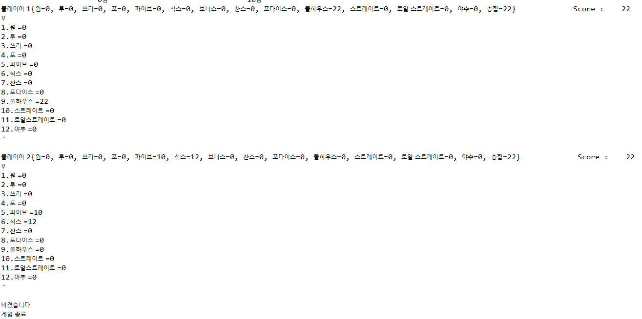
output
▶ 게임 종료후 점수판을
통해 승패 확인과
모든 점수 확인가능

Slide 23
Last
06.
Commenting

Slide 24
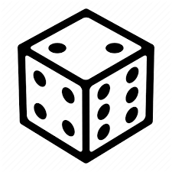


commenting
-팀프로젝트 진행 (협업)의 전반적인 느낌을 알았다.
-Git/Github 의 필요성과 사용법을 숙지하며 유익한 경험을 쌓았다.
-다양한 자바 기능을 구현하고 실행하며 알고리즘과 자료구조의 이해가 한층 수월 해졌다.
-제어문이 많이 필요하며 각 기능의 구현보다 코드를 간결하게 만드는것이 더 어렵다는것을 깨달았다.

Slide 25
THANK
YOU
Have a good day!

